Slide 1
Инвестиционный паспорт городского округа «Поселок Агинское»
п. Агинское, 2019г.

Slide 2
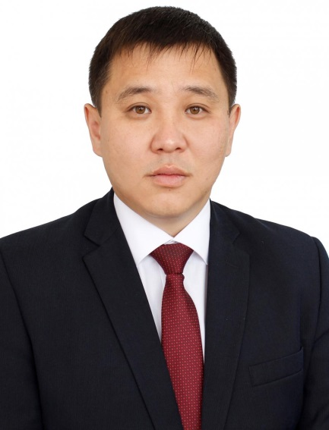
Уважаемые дамы и господа!
Приглашаем вас в наш городской округ
«Поселок Агинское»!
Поселок Агинское - исторический, административный, культурный центр Агинского Бурятского округа Забайкальского края. Привлечение инвестиций – основное направление деятельности и одна из стратегических задач администрации.
Городской округ «Поселок Агинское» имеет высокую инвестиционную привлекательность, уверенно смотрит в будущее и готов к взаимовыгодному партнерству.
Наша главная цель развивать экономику с целью повышения уровня жизни горожан, обеспечения условий для проявления инициативы, развития предпринимательства, формирования привлекательного образа нашего поселка для инвесторов.
Экономический потенциал, инфраструктура, политическая и социальная стабильность образуют инвестиционное пространство.
Мы надеемся, что представленные в паспорте материалы позволят Вам, уважаемые инвесторы, сделать правильный выбор и по достоинству оценить перспективы взаимовыгодного сотрудничества. Мы гарантируем потенциальным инвесторам создание оптимальных условий для успешного ведения бизнеса: оперативное решение, прозрачность процессов, открытый диалог.
Желаем всем успешного и плодотворного бизнеса на нашей гостеприимной земле городского округа «Поселок Агинское»!
Б.Б. Батомункуев
Глава городского округа «Поселок Агинское»

Slide 3
Содержание
История
Географическое местоположение
Природные ресурсы
Социальная сфера. Образование
Социальная сфера. Культура
Социальная сфера. Спорт
Здравоохранение
Демография
Трудовые ресурсы
Строительство
Инженерная инфраструктура
Экономическая ситуация
Малое и среднее предпринимательство
Инвестиционная деятельность
Финансовая сфера
Контактная информация

Slide 4
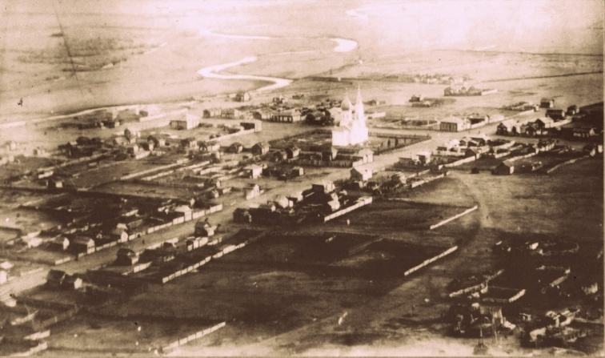
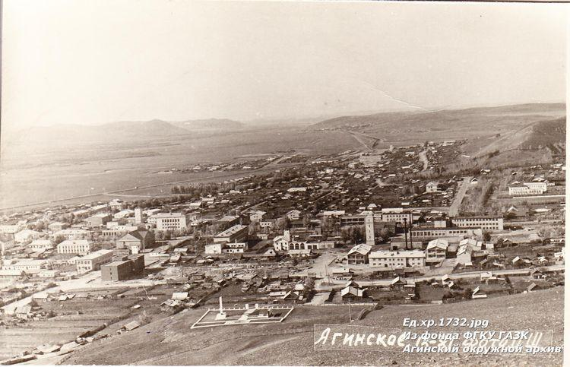
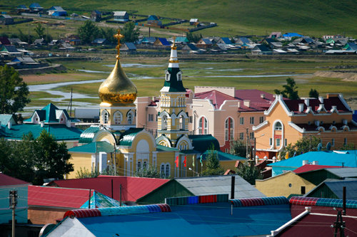
История
П.АГИНСКОЕ основан в 1781 году для размещения канцелярии главных зайсанов, назначенных для управления восьми родами хори-бурят, перекочевавших в 17 веке из Прибайкалья в Агинскую степь.
К этому времени здесь уже жили русские переселен-
цы, эвенки, хамни-ганы и другие народности.
Первые официальные данные об Агинском относятся к 1897 году - население 238 человек: женщин- 108, мужчин- 130. Уже стояло здание Степной думы, деревянная церковь, торговые лавки.
По данным переписи 1959 года в селе проживало уже 5898 человек и в июне 1959 года ему был придан статус рабочего поселка.
В 1998 году поселок стал муниципальным образованием, в 2006-ом году - городским поселением «Агинское», а с 1 января 2009 года - городским округом «Поселок Агинское».

Slide 5
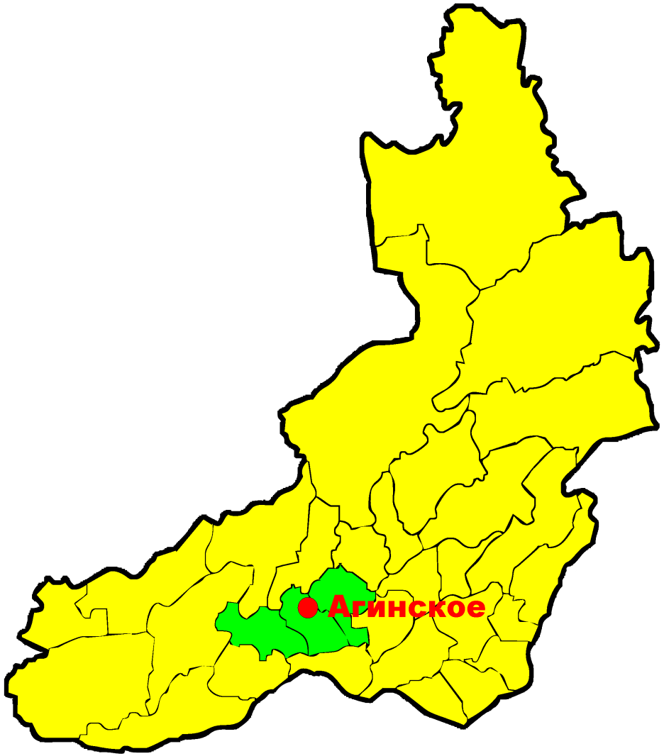
Географическое положение и климат
АГИНСКОЕ – современный благоустроенный поселок городского типа, расположенный в широкой безлесной территории долины реки Аги (ландшафт лесостепной, мелкосопочный) на автотрассе федерального значения А350 в 153 км. от г. Чита и в 38 км. от железнодорожной станции Могойтуй.
Климат городского округа резко-континентальный с продолжительной малоснежной морозной зимой, коротким засушливым летом и со значительными амплитудами колебаний среднегодовых и среднесуточных температур. Весна короткая, ясная, сухая, весенние заморозки затягиваются до конца июня. Лето короткое и теплое, в отдельные годы – жаркое. Для осени характерны ранние заморозки, ясная, в основном сухая погода. Средняя температура июля от +18 до +20 градусов по Цельсию, средняя температура января от -20 до -26 градусов по Цельсию.
Общая площадь, существующая в границах городского округа, составляет 6842,92 га
- Забайкальский край
- Агинский Бурятский округ

Slide 6
Природные ресурсы
Земельные ресурсы
Вид функционального использования | Площадь, га
Земли в черте поселений, входящих в состав муниципального образования | 1376,18
из них:
земли жилой застройки | 909,18
земли общественно-деловой застройки | 96
земли промышленности | 36
земли общего пользования | 250
земли транспорта, связи, инженерных коммуникаций | 40
земли сельскохозяйственного использования | 45
Земли муниципального образования за чертой поселений, входящих в состав муниципального образования | 5466,72
Общая площадь земель | 6842,92
Водные ресурсы
Название реки | Куда впадает | Общая длина/ в городском округе, км.
Ага | Онон | 167 / 12

Slide 7
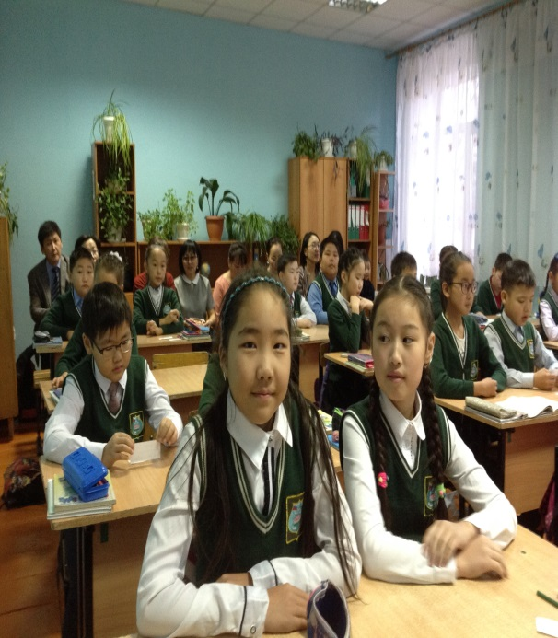
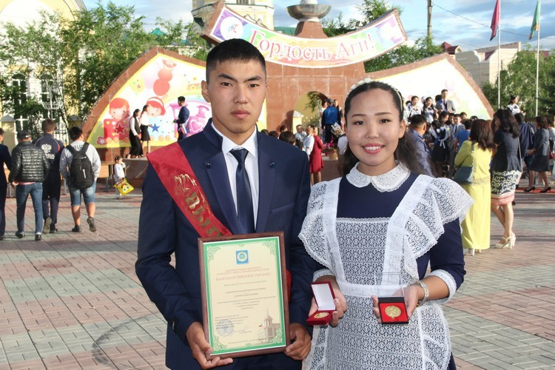
Социальная сфера. Образование
В системе образования поселка осуществляют образовательную деятельность:
5 средних общеобразовательных школ, в том числе 1 гимназия-интернат;
12 детских садов, в том числе 1 частный детский сад;
5 учреждений дополнительного образования детей;
2 учреждения среднего профессионального образования.
Обеспеченность школами составляет 100 %, детскими садами – 50%.
Результаты обученности учащихся в городском округе являются стабильными и составляют 99 % успеваемости, средний показатель качества образования составляет 55 %. В 2019 году 14 учащихся школ поселка получили медали федерального уровня «За особые успехи в учении» по результатам ЕГЭ.
В учебном году 2019-2020гг. система повышения качества образования будет переориентирована на новые результаты, связанные с «навыками XXI века» - формирование у учащихся профессиональных навыков, переориентация со знаниевой парадигмы на компетентностную.

Slide 8
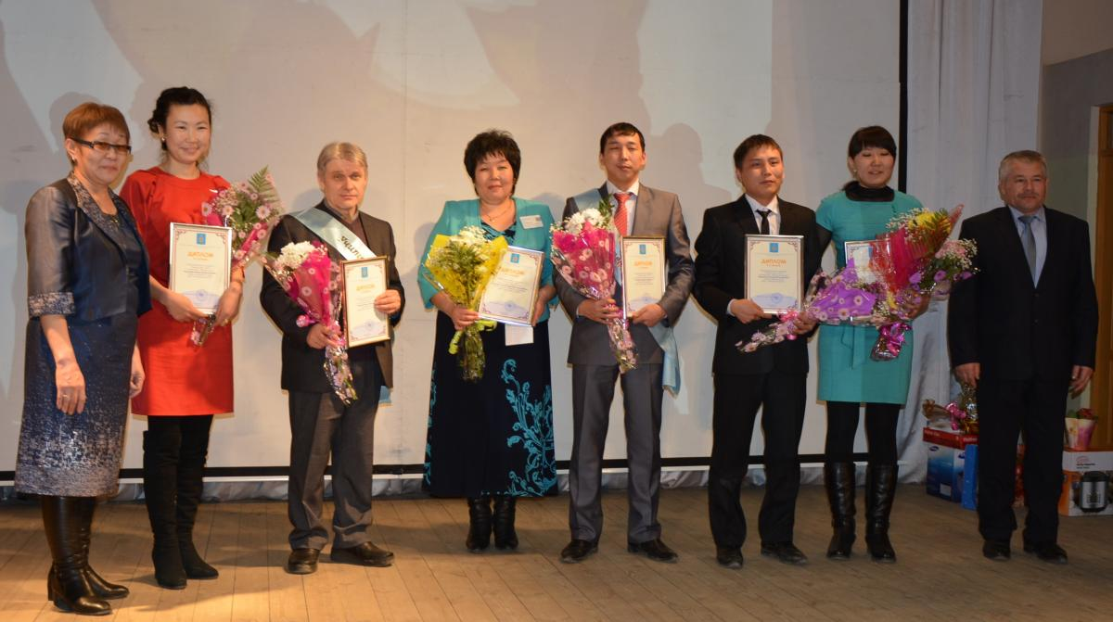
Социальная сфера. Образование
Количество обучаемых в общеобразовательных учреждениях поселка
Учебные года | 2012- 2013 | 2013- 2014 | 2014- 2015 | 2015- 2016 | 2016-2017 | 2017-2018 | 2018- 2019 | 2019-2020
Количество школьников | 3423 | 3530 | 3704 | 3917 | 3981 | 4002 | 4094 | 4189
Выпуск обучающихся из школ:
Показатели | 2015-2016 уч.год | 2016-2017 уч.год | 2017-2018 уч.год | 2018-2019 уч.год
9 классы | 304 | 290 | 311 | 347
11 классы | 256 | 248 | 211 | 189
из них с региональной медалью, в т.ч. : | 42 – 17 % | - 18 % | 36-17% | 36-19%
золотая медаль | 23 | 26 | 35 | 16
серебряная медаль | 19 | 18 | - | 4
из них с федеральной медалью «За особые успехи в учебе» | - | - | - | 16
Доля учителей имеющих высшую и первую категорий | 68,4 %
Поступаемость в ВУЗы | 63,14 %

Slide 9
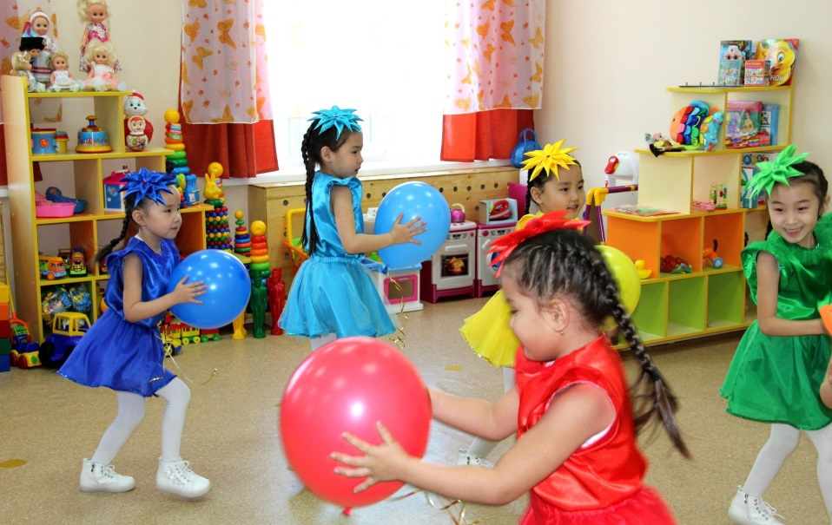
Социальная сфера
ДОШКОЛЬНОЕ ОБРАЗОВАНИЕ
Система дошкольного образования городского округа представлена 12 МДОУ.
Ежегодно детские сады посещает более 1400 воспитанников, выпускаются воспитанников более 320 детей.
На начало 2019-2020 учебного года всеми формами дошкольного образования охвачено 1445 ребенка.
В целях выполнения задач по созданию новых мест в дошкольных образовательных учреждениях в 2018 году введено в эксплуатацию 4 модульных зданий-пристроек на 144 мест. Также, на сегодняшний день ведется строительство дополнительных модульных зданий в образовательных организациях на 144 мест для детей в возрасте от 1,5 до 3 лет.
Состояние очередности | от 0 до 7 лет | с 3 до 7 лет
на 10.09.2014 г. | 1355 | 503
на 16.06.2015 г. | 1075 | 326
на 01.09.2016 г. | 1095 | 312
на 13.09.2017 г. | 883 | 160
на 01.09.2018 г. | 828 | 115
на 01.09.2019 г. | 613 | 111

Slide 10
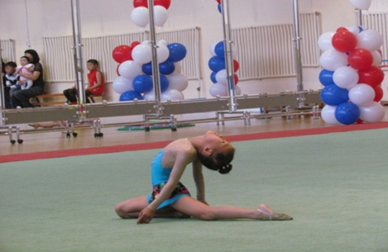
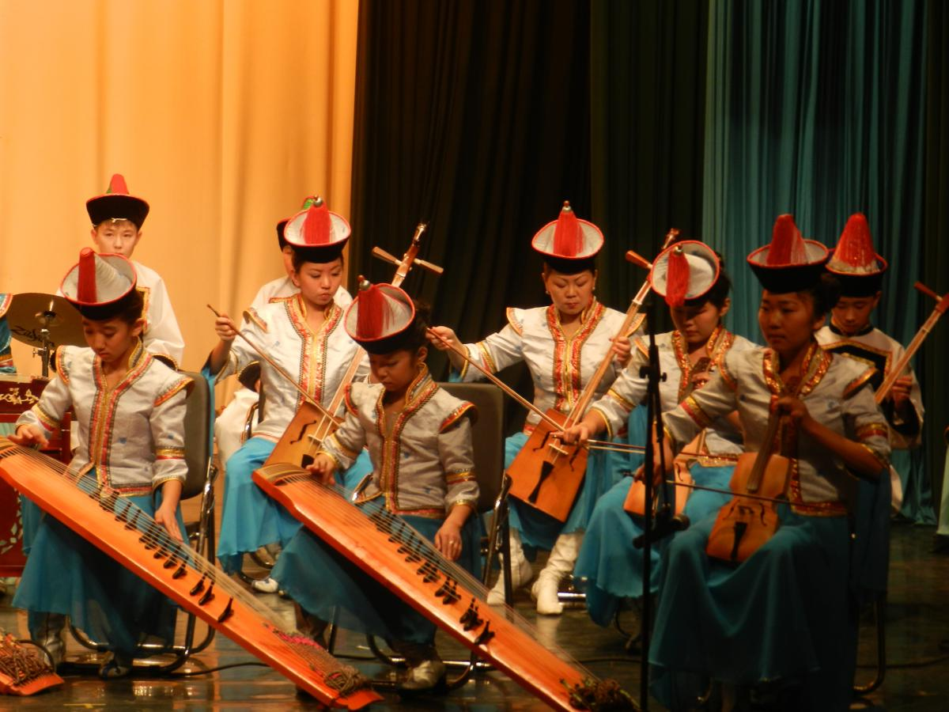
ДОПОЛНИТЕЛЬНОЕ ОБРАЗОВАНИЕ
Социальная сфера
В муниципальной системе образования действуют 2 учреждения дополнительного образования детей:
МОУ ДО «Агинский Дом детского творчества» - 25 видов направлений деятельности, в том числе технического творчества – 3, туристско-краеведческих – 2 и художественного творчества – 8.
МОУ ДО «Детско-юношеская спортивная школа» - 7 видов спорта: плавание, художественная гимнастика, хоккей, настольный теннис, футбол, легкая атлетика, вольная борьба, стрельба из лука, лыжный спорт.
Наименование | Количество обучаемых
 | 2016-2017 уч.год. | 2017-2018 уч.год | 2018-2019 уч. год
МОУ ДО «Агинский ДДТ» | 1336 | 1377 | 1478
МОУ ДО ДЮСШ | 282 | 313 | 1110

Slide 11
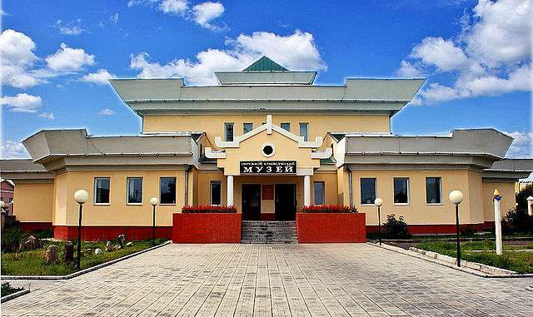
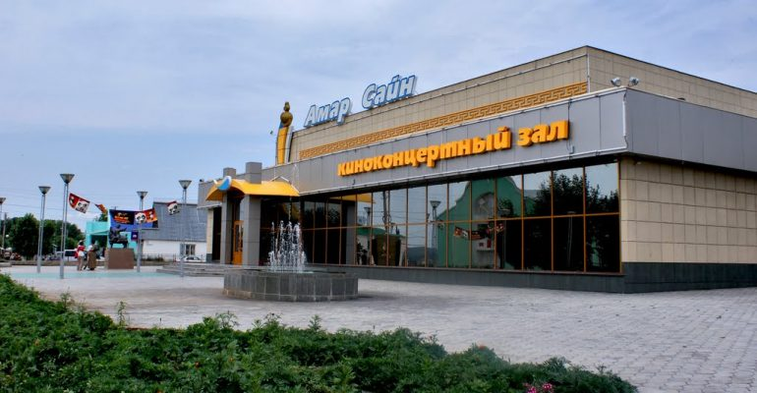
Социальная сфера. Культура
Сфера культуры городского округа представлена 3 клубными учреждениями, 2 музеями, 2 библиотеками, ГУК «Центр развития бурятской культуры», ГУК «Национальный театр песни и танца «Амар сайн», МУК «Театр Дали Тэ».
Количество домов культуры, клубов | единиц | 3
Число мест в домах культуры, клубах | мест | 710
Количество кинотеатров (киноустановок) | единиц | 1
Число мест в кинотеатрах | мест | 312
Количество музеев | единиц | 2
Количество библиотек | единиц | 2
Количество памятников истории и культуры | единиц | 24
В городском округе созданы полноценные условия для информационного и образовательного уровня населения, художественного творчества. Для жителей поселка открыты двери вокальных, хореографических, драматических, фольклорных коллективов, библиотек, музеев, проводятся различные конкурсы и фестивали.

Slide 12
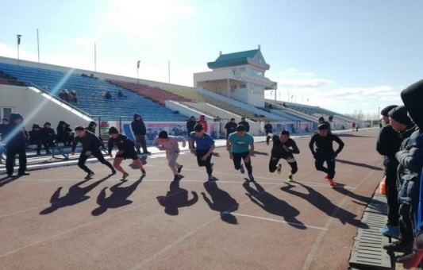
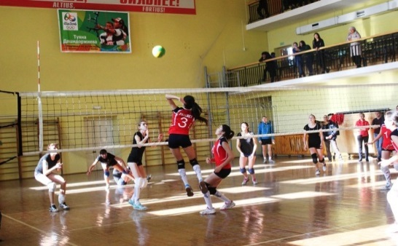
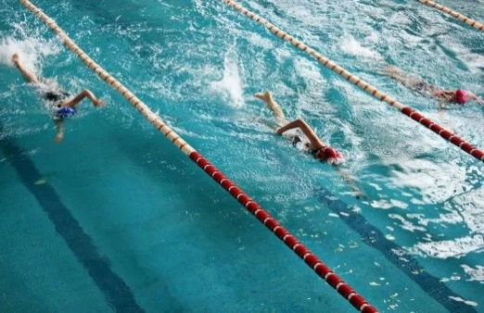
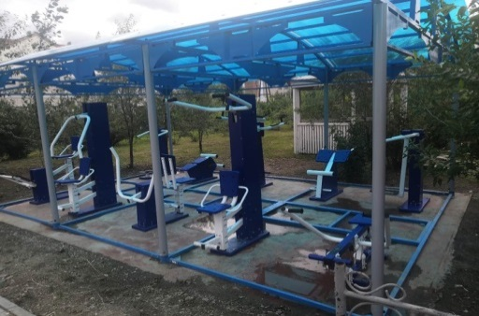
Социальная сфера. Физическая культура и спорт
На территории городского округа находятся 25 спортивных сооружений, в том числе: 4 плоскостных сооружений; 1 стадион с трибунами на 1500 мест; 15 спортивных залов, 1 плавательный бассейн, 2 сооружения для стрелковых видов спорта, 2 сезонных катка.
Количество человек, занимающихся физической культурой и спортом
составляет более 7,0 тыс. чел.
В 2006 году введен в эксплуатацию физкультурно-оздоровительный центр «Баатар». С 2011 года он является муниципальным образовательным учреждением дополнительного образования детей «Детско-юношеская спортивная школа» городского округа «Поселок Агинское». Это не только плавательный бассейн, но и спортзал, стадион, современное спортивное оборудование, раздевалки, душ.
В 2018-2019гг на территории поселка активно ведется строительство, ремонт и реконструкция спортивных сооружений:
строительство универсальной спортивной площадки c искусственным покрытием;
капитальный ремонт ФОК ГБУ "СШОР №3" Забайкальского края;
капитальный ремонт ФОК ГБУ "СШОР по национальным и адаптивным видам спорта" Забайкальского края;
установка уличного тренажерного комплекса;
обустройство 6 детских типовых площадок,
1 тренажерный комплекс и 4 воркаут-площадки.

Slide 13
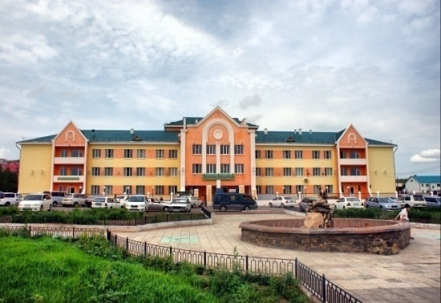
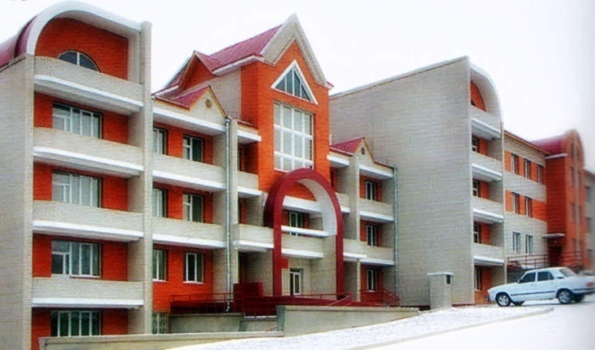
Здравоохранение
ГАУЗ «Агинская окружная больница» - лечебно-профилактическое учреждение мощностью 121 круглосуточных и 63 коек дневного стационара, поликлиникой на 830 посещений в смену. В больнице функционирует 4 лечебно-диагностических подразделений - оказывающих медицинскую помощь в амбулаторных условиях – 14, в стационарных условиях – 14, скорую медицинскую помощь – 2, медицинскую помощь в условиях дневного стационара – 1, вспомогательные подразделения – 13, обособленные подразделения - 15.
В больнице трудятся 581 работника, из них врачей - 99, средних медицинских работников - 276 и младшего медицинского персонала – 8, прочий персонал - 198.
В текущем году в рамках реализации мероприятий ЦЭР «Агинский» закуплены 3 автомобиля скорой помощи, обновлено медицинское оборудование.
ГКУЗ «Забайкальский краевая противотуберкулезная больница» имеет 105 коек (круглосуточное пребывание) и поликлинику на 50 посещений в смену. Функционируют лечебно-диагностических подразделений – 5, вспомогательные подразделения – 10.
Всего работников – 142, из них врачей – 15, средних медицинских работников – 45, младшего медицинского персонала – 41, прочего персонала - 41.
Медицинские работники городского округа ежегодно выполняют Государственные плановые задания (дополнительная диспансеризация работающего населения, вакцинация населения в рамках национального проекта «Здоровье», высокотехнологическая медицинская помощь за пределами края), добиваются лучших результатов, занимают призовые места при подведении итогов по таблице ранжирования среди районов края.

Slide 14
Демография
Численность населения на 01.01.2019г. | 17904 чел.
Число родившихся в 2018 году | 276 чел.
Число умерших в 2018 году | 134 чел.
Естественный прирост населения в 2018 году | 142 чел.
Число прибывших в 2018 году | 540 чел.
Число выбывших в 2018 году | 747 чел.

Slide 15
Трудовые ресурсы
Коренное население поселка – буряты. Доля их в национальном составе достигает 70%. Также проживают в поселке русские (27,8 %) и другие национальности (2,2%) - украинцы, татары, башкиры и представители других национальностей.
* - по данным Всероссийской переписи населения 2010 года в целом по Агинскому Бурятскому округу (в %-ах к итогу)

Slide 16
Трудовые ресурсы. Рынок труда
Показатели | на 01.09.2019 г.
Численность зарегистрированных безработных, человек | 124
Численность граждан, обратившихся за содействием в поиске подходящей работы, человек | 128
Количество заявленных вакансий, единиц | 45
Уровень безработицы к трудоспособному населению | 1,5

Slide 17
Строительство
В 2019 году на территории городского округа «Поселок Агинское» ведется строительство, реконструкция и ремонт объектов недвижимости и благоустройства в рамках 7 мероприятий федерального и краевого уровней:
комплексный проект благоустройства территории по адресу: пгт. Агинское, ул. Комсомольская, 2 ;
комплексный проект благоустройства территории по адресу: пгт. Агинское, ул. Ленина, д. 144;
строительство 2 пристроек и ремонт 3 существующих туалетов при МОУ «АСОШ №3» , МОУ «АСОШ №2», МАОУ «Агинская окружная гимназия-интернат», МАОУ «Агинская средняя общеобразовательная школа №1»;
строительство универсальной спортивной площадки при МОУ АСОШ № 4;
установка 1 уличного тренажерного комплекса на территории МОУ АСОШ №2»
установки 11 детских игровых и спортивных площадок;
строительство 4 модульных зданий (пристроек) к детским садам;
реконструкция и ремонтные работы 15 объектов в рамках подготовки к фестивалю «Алтаргана-2020»;
благоустройство общественных территорий поселка в рамках реализации мероприятий Закона ЗК от 11 Марта 2011 Года N 472 «О Государственной поддержке развития поселка городского типа Агинское - административного центра Агинского Бурятского округа Забайкальского Края».

Slide 18
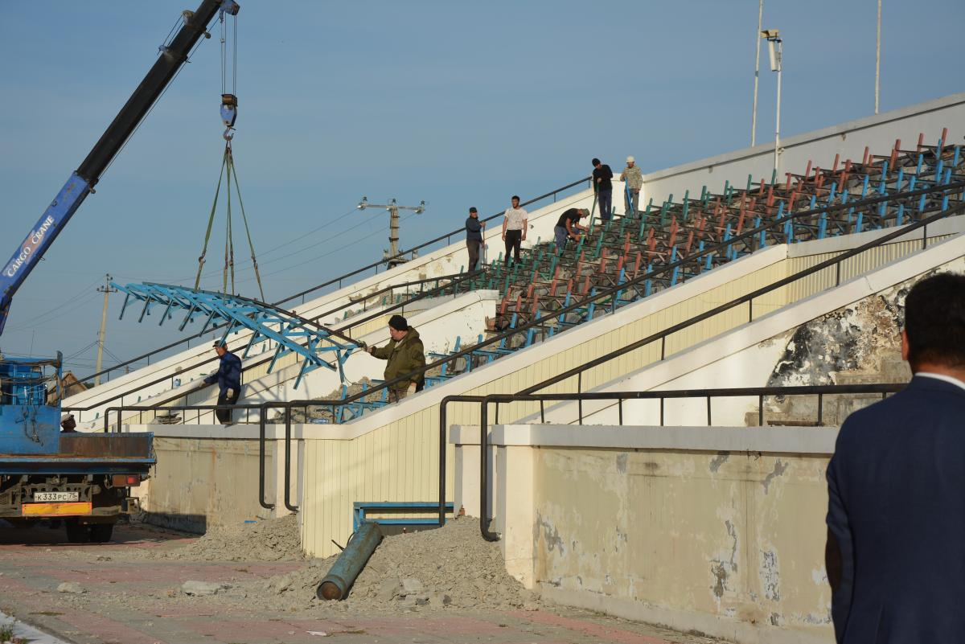
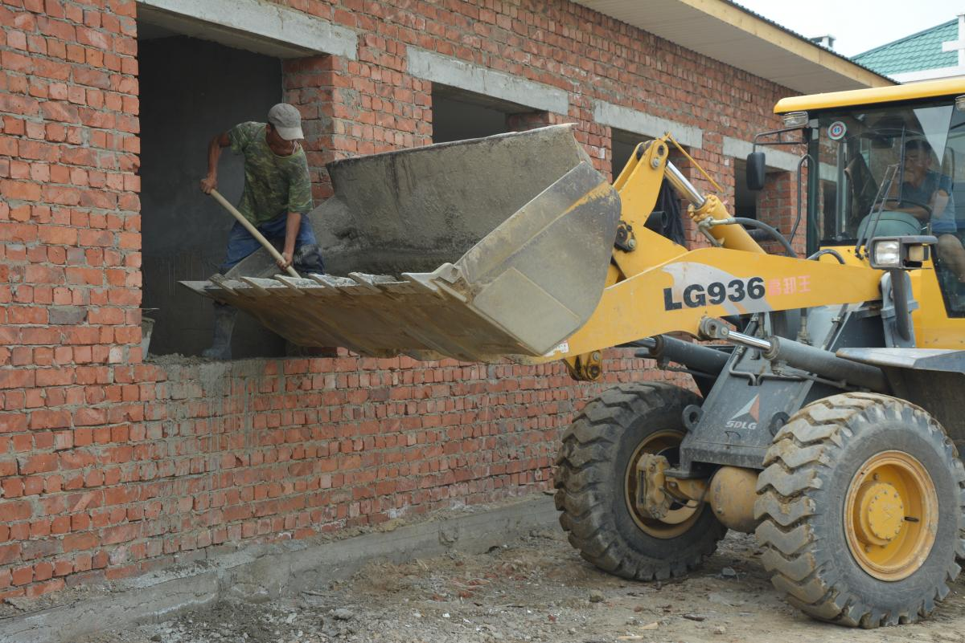
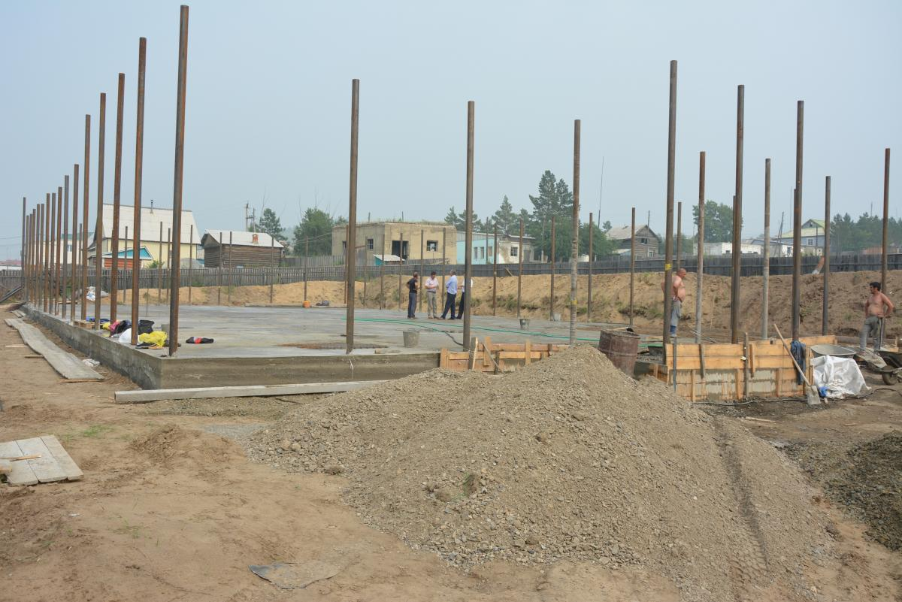
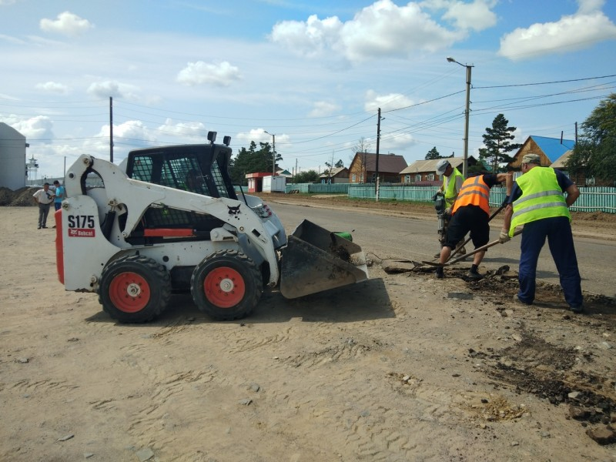
Строительство

Slide 19
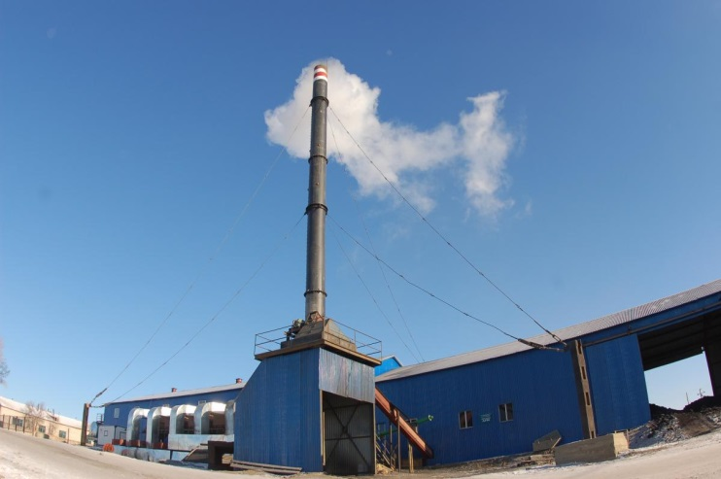
Инженерная инфраструктура
Инженерная инфраструктура городского округа «Поселок Агинское» представлена:
инфраструктурой теплоснабжения. В городском округе инфраструктура теплоснабжения обслуживается двумя теплогенерирующими организациями - ООО «Тепловик», ООО «Теплосервис», которые обслуживают 12 котельных. Применяются новые конструкции котлов, оборудованных топками для сжигания углей, тепловой изоляции оборудования и трубопроводов, антикоррозийной защиты. Ежегодная потребность городского округа «Поселок Агинское» в теплоэнергии составляет 50 тыс. Гкал в год.
инфраструктурой водоснабжения. Водоснабжение потребителей питьевой водой и технологическим обеспечением всех объектов городского округа «Поселок Агинское» осуществляется от подземных водозаборов, состоящих из 37 отдельно расположенных артезианских скважин. Производительность всех водозаборных скважин составляет 822 м3/сут. (300000м3/год).
энергетическим комплексом, состоящим из структурного подразделения «МРСК Сибири» и муниципального предприятия «Служба энергетики», которое было создано для оперативного аварийного реагирования, строительства и эксплуатации муниципальных электросетей.

Slide 20
Транспортная инфраструктура
Транспортная система городского округа представлена автомобильным транспортом.
Основные предприятия, осуществляющие пассажироперевозки:
- муниципальное предприятие «Ага автотранс» городского округа «Поселок Агинское»;
- муниципальное унитарное предприятие муниципального района «Агинский район» «Агинское ПАТП»;
- юридические лица и индивидуальные предприниматели (такси).
Общая протяженность автомобильных дорог местного значения составляет 149 436 км. из них: асфальтобетонное покрытие - 45,238 км, гравийное покрытие - 57,610 км, проселочная дорога - 46,588км.
В 2019 году ведутся работы по реализации 1 этапа ремонта автомобильной дороги по ул. Ленина п. Агинское.
Территорию городского округа пересекает одна федеральная транспортная магистраль (A-350), связывающая западные и восточные регионы Российской Федерации, обеспечивающая выход на КНР и межрегиональные дороги.
Расстояние до ближайшей железнодорожной станции Могойтуй – 37 км.

Slide 21
Экономическая ситуация
Индикаторы социально-экономического развития
№ | Наименование показателя | Единица измерения | Индикаторы
 |  |  | 2013г. | 2014г. | 2015г. | 2016г. | 2017г. | 2018г.
1 | Численность населения на конец года | тыс. человек | 17,1 | 17,6 | 17,8 | 18,0 | 18,0 | 17,9
2 | Индекс промышленного производства | % к предыдущему году | 109,5 | 108,8 | 102,6 | 100,1 | 102,7 | 88,8
3 | Объем произведенной продукции промышленного производства на душу населения | тыс. рублей | 4,2 | 4,3 | 11,4 | 10,6 | 11,4 | 8,7
4 | Доля собственных доходов бюджета | % | 34,0 | 34,4 | 31,3 | 28,7 | 27,4 | 13,9
5 | Темп роста объема инвестиций в основной капитал за счет всех источников финансирования | в сопоставимых ценах в % к предыдущему году | 188,1 | 80,37 | 89,4 | 57,14 | 35,2 | 699,16
6 | Объем инвестиций в основной капитал за счет всех источников финансирования на душу населения | тыс. рублей | 22,2 | 13,43 | 7,2 | 4,4 | 4,4 | 14,4
7 | Темп роста объема работ, выполненных по виду деятельности «строительство» | в сопоставимых ценах в % к предыдущему году | 100,7 | 100,9 | 94,7 | 25,8 | 20,9 | 105,5
8 | Численность занятых в экономике (в среднем за год) | тыс. человек | 4,2 | 4,0 | 3,9 | 3,8 | 3,8 | 3,8

Slide 22
№ | Наименование показателя | Единица измерения | Индикаторы социально-экономического развития
 |  |  | 2013г. | 2014г. | 2015г. | 2016г. | 2017г. | 2018г.
9 | Доля занятых в малом бизнесе от занятых в экономике | % | 45,82 | 46,03 | 34,1 | 21,5 | 18,7 | 34,85
10 | Число субъектов малого предпринимательства в расчете на 10000 человек населения | ед. | 629 | 490 | 414 | 334,4 | 314 | 353
11 | Общая площадь жилых помещений, приходящихся в среднем на одного жителя, всего | кв. м | 17,0 | 16,7 | 17,3 | 17,3 | 17,8 | 18,14
 | в том числе введенная в действие за год | кв. м | 0,33 | 0,22 | 0,19 | 0,16 | 0,33 | 0,17
12 | Обеспеченность населения жильем | кв. м на человека | 17,0 | 16,7 | 17,3 | 17,3 | 17,7 | 18,05
 | в том числе благоустроенным | кв. м на человека | 0,56 | 0,54 | 2,07 | 2,08 | 1,48 | 2,12
13 | Количество созданных рабочих мест | шт. | 121 | 125 | 129 | 102 | 102 | -
14 | Среднемесячная заработная плата одного работника | рублей | 20607,1 | 23713,5 | 23675,2 | 25634,5 | 27274,4 | 33427,05
15 | Оборот розничной торговли на душу населения | рублей | 177850,3 | 159483 | 177275,5 | 181862,1 | 17688,88 | 192616,18
16 | Объем платных услуг населению на душу населения | рублей | 16227,5 | 15613,6 | 16386,2 | 16804,6 | - | -
17 | Уровень официально зарегистрированной безработицы | % | 4,0 | 4,0 | 3,9 | 3,6 | 1,9 | 1,5

Slide 23
Экономическая ситуация
Системообразующие предприятия городского округа «Поселок Агинское»
Наименование предприятия | Вид выпускаемой продукции/оказываемые услуги | Контакты предприятия
МП «Водоснабжение» городского округа «Поселок Агинское» | организация бесперебойного обеспечения потребителей водой хозяйственно-питьевого и производственного назначения | 687000, Забайкальский край, п. Агинское, ул. Ленина, 43. Тел./факс: (30239) 3-56-52.
МП «Служба энергетики» городского округа «Поселок Агинское» | реализация электроэнергии | 687000, Забайкальский край, п. Агинское, ул. 40 лет Победы, 12. Тел./факс: (30239) 3-72-13.
ООО «Теплосервис» | выработка тепловой энергии | 687000, Забайкальский край, п. Агинское, ул.Ранжурова, 25. Тел. (30239) 3-73-03.
ООО «Тепловик» | выработка тепловой энергии | 687000, Забайкальский край, п. Агинское, ул.Ключевская, 8. Тел.(30239) 3-73-02.
ООО «Жилсервис» | содержание и ремонт объектов ЖКХ, благоустройство и озеленение | 687000, Забайкальский край, п. Агинское, ул. Ленина, 43. Тел.(30239) 3-72-09.

Slide 24
Экономическая ситуация
Промышленные предприятия городского округа «Поселок Агинское»
Наименование предприятия | Вид выпускаемой продукции/оказываемые услуги
ООО «Шадал» | Мясные полуфабрикаты
ИП Испирян Елена Михайловна | Кондитерские изделия
ООО «Пчелка-К» | Кондитерские изделия
ООО «Руно» | Шерсть, текстильные изделия
ИП Дугаров пурбо Доржиевич | Мясные полуфабрикаты
ИП Сароян Шираз Карленович | Хлеб, хлебобулочные изделия
ИП Маргарян Асатур Ишханович | Хлеб, хлебобулочные изделия
ИП Цыденов Велигтон Галсанович | Мясные полуфабрикаты
ИП Ешиев Болот Ринчинович | Мясные полуфабрикаты
ИП Балбаров Долсорон Ешинимаевич | Мясо, молоко, молочные продукты
ИП Балбаров Цыбик Доржинимаевич | Растениеводство
ПК «Агинское РайПО» | Мясные полуфабрикаты
ООО «Хэшэг | Производство безалкогольных напитков
СПК Сэсэг (Балбаров Доржинима Ешинимаевич) | Производство молока и молочной продукции

Slide 25
Малое и среднее предпринимательство
На территории городского округа зарегистрировано 535 субъекта малого предпринимательства, из них 119 юридических лиц и 416 индивидуальных предпринимателей (на 01.01.2019г.).
Структура видов экономической деятельности субъектов малого предпринимательства

Slide 26
Малое и среднее предпринимательство
На территории городского округа «Поселок Агинское» действует муниципальная целевая программа «Развитие и поддержка предпринимательства в городском округе «Поселок Агинское» на 2019 год».
Целью программы является обеспечение благоприятных условий для развития субъектов малого и среднего предпринимательства на территории городского округа «Поселок Агинское».
Задачи программы:
совершенствование нормативно-правовой базы в сфере поддержки малого и среднего предпринимательства;
оказание организационной, информационно-консультационной и имущественной поддержки субъектам малого и среднего предпринимательства;
поддержание существующей инфраструктуры поддержки малого и среднего предпринимательства;
финансовая поддержка деятельности субъектов предпринимательства городского округа «Поселок Агинское» в форме денежного вознаграждения участникам различных конкурсов и т.д.
В целях эффективной политики в сфере развития малого и среднего предпринимательства, совершенствования форм и методов поддержки и развития субъектов малого и среднего предпринимательства, создания благоприятных условий для их деятельности на территории городского округа «Поселок Агинское» создан Совет по поддержке предпринимательства при Главе городского округа «Поселок Агинское» (постановление администрации городского округа «Поселок Агинское» от 26.05.2017г. №295).

Slide 27
Малое и среднее предпринимательство
Финансово-кредитные организации в п. Агинское
 | Наименование | Адрес | Телефон
 | Отделение Сбербанка № 8600 | п. Агинское, ул. Бадмы Цыренова, 13, | 83023937295
 | Россельхозбанк. Дополнительный офис «Агинское» | П. Агинское, ул. Комсомольская, 59А | 83023937115, 83023937194
 | Операционный офис в пгт. Агинское Банка «Открытие» в Агинском | п. Агинское, ул. Комсомольская, 3 | 83023934930
 | Банк Восточный | П. Агинское, пер. Пионерский, 1 | 88001007100

Slide 28
Малое и среднее предпринимательство
Инфраструктура поддержки малого и среднего предпринимательства
Фонд поддержки предпринимательства
городского округа «Поселок Агинское»
8(30239) 3-75-90
п. Агинское, пер. Ветеринарный, 3А
Межрайонный фонд поддержки
предпринимательства
8(30239) 3-45-60
п. Агинское, ул. Б. Ринчино , 105
ООО «Агинский региональный
бизнес – инкубатор»
8(30239) 5-14-49
п. Агинское, ул. Партизанская, 1г
Центр поддержки предпринимательства
Агинского Бурятского округа
8 (30239) 3-56-34
п. Агинское, ул. Б. Ринчино, 92
МКК «Дульдургинский фонд поддержки
предпринимательства», ул. Г. Цыбикова, 3а,
помещение № 2.
8(30256) 2-20-30, 2-10-06.

Slide 29
Инвестиционная деятельность
На территории городского округа действует Положение «Об инвестиционной деятельности на территории городского округа «Поселок Агинское» (решение Думы городского округа «Поселок Агинское» от 30.05.2012 №38).
Цель: формирование инвестиционной политики,
направленной на создание благоприятного инвестиционного климата на территории городского округа «Поселок Агинское».
Поддержка и регулирование инвестиционной деятельности в городском округе осуществляются в следующих формах и методах:
определение приоритетных направлений социально-экономического развития городского округа и формирование на их базе инвестиционной политики;
участие в разработке, экспертизе и реализации целевых инвестиционных программ (программ развития) и отдельных инвестиционных проектов, а также отбор инвестиционных проектов;
режим наибольшего благоприятствования, обеспечивающий расширение прав и возможностей инвесторов;
защита интересов инвесторов;
установление дополнительных мер муниципальной поддержки инвестиционной деятельности;
разработка, утверждение и осуществление межмуниципальных инвестиционных проектов и инвестиционных проектов на объекты муниципальной собственности городского округа, финансируемых за счет средств муниципального бюджета;
предоставление гарантий администрацией городского округа;
вовлечение в инвестиционный процесс временно приостановленных и законсервированных строек и объектов, находящихся в собственности городского округа.

Slide 30
Инвестиционная деятельность
ИНВЕСТИЦИОННЫЕ ПЛОЩАДКИ
Наименование площадей | Адрес площадки | Площадь | Функциональное назначение
Микрорайон "Западный" | пгт. Агинское, мкр. Западный | 250 га | Малоэтажное жилищное строительство
Микрорайон "Таможня- Автодром" | пгт. Агинское, мкр. «Таможня-Автодром» | 150 га | Малоэтажное жилищное строительство
Промышленно-складская зона | пгт. Агинское, промышленная зона (восточная часть поселка) | 46 га | Промышленно-складское строительство
Промышленно-складская база | пгт. Агинское, ул. 30 лет Победы, б/н | 2,7 га | Промышленно-складское строительство
Нежилое здание | пгт. Агинское, ул. 30 лет Победы, 9а | 474,8 кв. м. | Промышленно-складское строительство
Здание гаража | пгт. Агинское, ул. 30 лет Победы, б/н | 470,79 кв. м. | Гараж
Промышленно-складская база | пгт. Агинское (западная часть поселка) | 16,3 га | Промышленно-складское строительство
Промышленная база | пгт. Агинское, ул. 2-ая Ранжурова, 1д | Здание- 474,8 кв.м. земельный участок- 3653,2 кв.м. | Имущественный комплекс хлебопекарни
Нежилое помещение | пгт. Агинское, ул. Татаурова, 23, 3 этаж | 454,7 кв.м. | Нежилое, торгово-офисное помещение
Промышленно-производственная база «Мясокомбинат Агинский» | пгт. Агинское | 75455 кв.м. | Промышленное обрабатывающее производство
Нежилое помещение | пгт. Агинское, ул. Клименко, 15 | 215,6 кв.м. | Нежилое, торгово-офисное помещение

Slide 31
Инвестиционная деятельность
Инвестиционные проекты
 | ПРОИЗВОДСТВО СТРОИТЕЛЬНЫХ МАТЕРИАЛОВ
Место реализации проекта/адрес | Забайкальский край, п. Агинское, промышленная зона
Организатор/инициатор проекта | Директор МП «ТИЗОЛИТ» Б.Ц.Цыбенбадмаев
Почтовый адрес, телефон, факс, e-mail | 687000, Забайкальский край, п. Агинское, промышленная зона Тел./факс: (30239) 3-73-05.
Цель проекта | Производство и реализация теплоизоляционных материалов на основе базальтового волокна.
Описание проекта | Производство и сбыт теплоизоляционных материалов, которые применяются в качестве теплоизоляционного слоя в конструкциях тепловой изоляции трубопроводов и оборудования во всех отраслях промышленности, строительной теплозвукоизоляции.
Объем инвестиций | 10 млн. руб.
Степень готовности и экспертиза проекта | Предприятие уже функционировало, в настоящее время из-за отсутствия инвестиций производство приостановлено. Необходимо заменить плавильную печь.
Число создаваемых рабочих мест | 27
Срок окупаемости | 1 год
Срок реализации проекта | Бессрочно.
Наличие земельного участка | Имеется земельный участок площадью 0,9 га.
Наличие инженерной инфраструктуры | Имеется мини-завод по производству базальтового волокна общей площадью 1512 кв.м., оборудование производительностью 50 кг/час., позволяющее выпускать прошивные маты и полужесткие плиты.

Slide 32
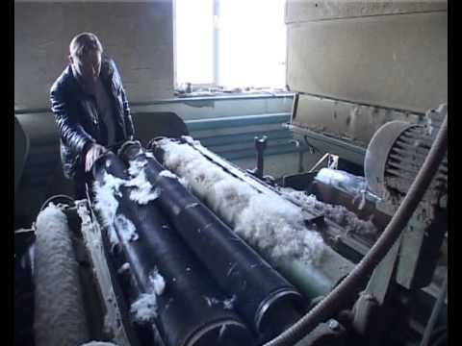
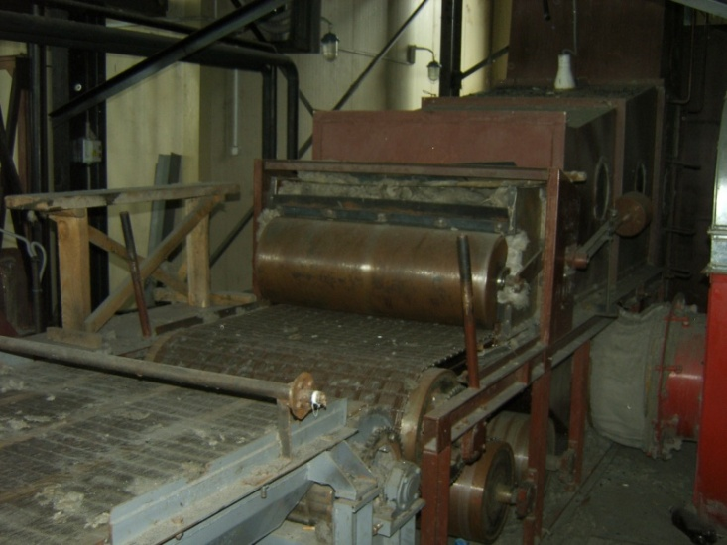
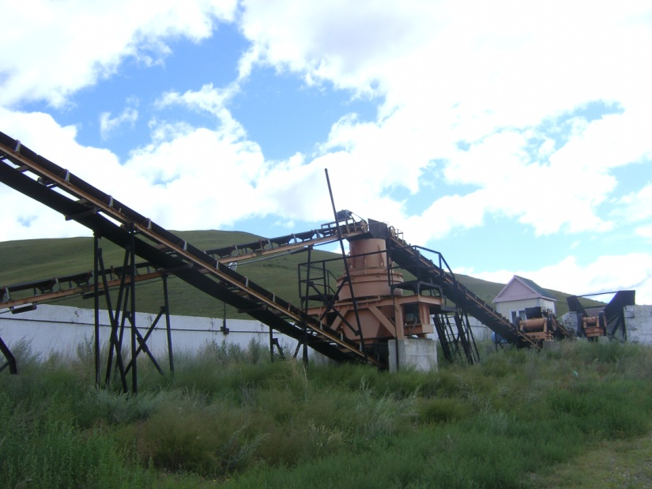
Инвестиционные проекты. МП Тизолит
Наименование проекта: ПРОИЗВОДСТВО СТРОИТЕЛЬНЫХ МАТЕРИАЛОВ
Инициатор проекта:
директор МП «Тизолит»
Б.Ц. Цыбенбадмаев
Объем инвестиций:
10 млн.руб.
Срок окупаемости
проекта:
1 год

Slide 33
Инвестиционная деятельность
Инвестиционные проекты
 | ЦЕХ ПО ПРОИЗВОДСТВУ ШЕРСТЯНОГО НЕТКАННОГО ПОЛОТНА
Место реализации проекта/адрес | Забайкальский край, п. Агинское
Организатор/инициатор проекта | Директор ООО «РУНО» Б.Б. Батоев
Почтовый адрес, телефон, факс, e-mail | 687000, Забайкальский край, Агинский район, поселок городского типа Агинское, Заречная улица, дом 68Тел./факс: (30239) 3-73-05.
Цель проекта | Организации производства синтетических нетканых материалов
Описание проекта | Производство и сбыт нетканого полотна из натуральной шерсти для текстильной, обувной, автомобильно – тракторной, строительной, мебельной промышленности. Готовую продукцию запланировано сбывать на фабрики и предприятия.
Объем инвестиций | 20 млн. руб.
Степень готовности и экспертиза проекта | Предприятие функционирует
Число создаваемых рабочих мест | 10
Срок окупаемости | 2 год
Срок реализации проекта | Бессрочно
Наличие земельного участка | Да
Наличие инженерной инфраструктуры | Да

Slide 34
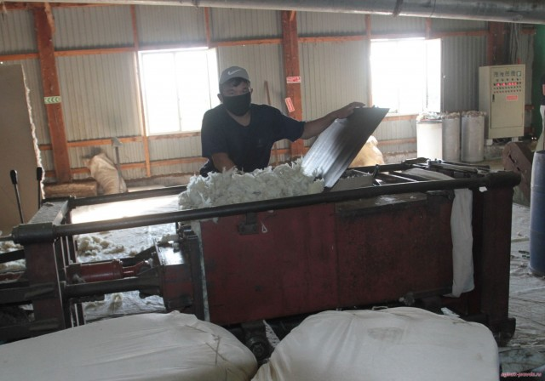
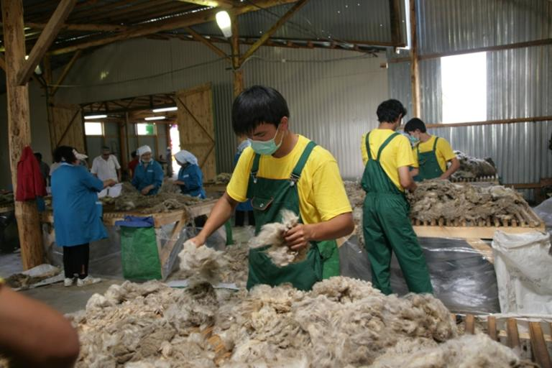
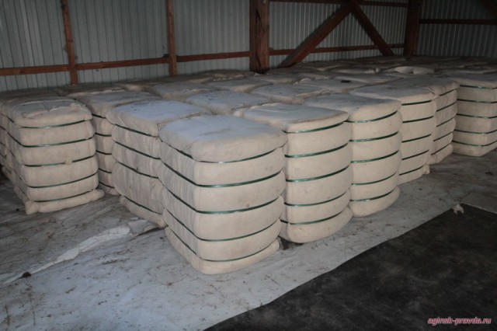
Инвестиционные проекты. ООО Руно
Наименование проекта: ПРОИЗВОДСТВО ШЕРСТЯНОГО НЕТКАННОГО ПОЛОТНА
Инициатор проекта:
директор ООО «Руно»
Б.Б. Батоев
Объем инвестиций:
20 млн.руб.
Срок окупаемости
проекта:
2 года

Slide 35
Финансовая сфера
Доля собственных доходов (налоговых и неналоговых ) в общем объеме доходов бюджета (за 1 полугодие 2019 года) – 19,4 %.
Структура собственных доходов бюджета

Slide 36
Контактная информация
Администрация городского округа «Поселок Агинское»
Адрес: 687000, Забайкальский край, пгт. Агинское, ул. Ленина, 43
e-mail: pochta@paginskoe.e-zab.ru
официальный сайт: www.go-aginskoe.ru
Батомункуев Буянто Балданжапович – Глава городского округа «Поселок Агинское»
Телефон: (302-39) 3-53-84, факс: (302-39) 3-56-50.
Цыренов Солбон Аюрович - Первый заместитель руководителя администрации городского округа, председатель Комитета ЖКХ и строительства
Телефон: (302-39) 3-52-66, e-mail: zhkhaginskoe@gmail.com
Чимитов Гарма Нимаевич- заместитель руководителя администрации городского округа, председатель Комитета финансов, инвестиционный уполномоченный городского округа «Поселок Агинское»
Телефон (302-39) 3-43-81, e-mail: mo_aginskoe@mail.ru
Дума городского округа «Поселок Агинское»
Адрес: 687000, Забайкальский край, пгт. Агинское, ул. Ленина, 43,
e-mail: pochta_duma@paginskoe.e-zab.ru
Дашин Андрей Сергеевич– Председатель Думы городского округа
«Поселок Агинское»
Телефон: (302-39) 3-73-06.

Slide 37
Контактная информация
Ячменев Виктор Викторович - Заместитель руководителя
администрации городского округа «Поселок Агинское» по социальным вопросам,
начальник Управления социальных и жилищных вопросов
Телефон: (302-39) 3-43-33; e-mail: ksp_aginskoe@mail.ru
Нимацыренова Елена Баировна - Председатель Комитета образования администрации городского округа «Поселок Агинское»
Телефон: (302-39) 3-46-04; е-mail: obrazovanieaga@mail.ru
Бардуева Цыцыгма Борисовна – И.О. начальника управления экономики и имущества администрации городского округа «Поселок Агинское»
Телефон: (302-39) 3-73-05; e-mail: ek_aginskoe@mail.ru
Цыбенова Людмила Доржиевна - Управляющий делами администрации городского округа «Поселок Агинское»
Телефон: (302-39) 3-53-84; e-mail: pochta@paginskoe.e-zab.ru
Приемная администрации:
Телефон/факс: (302-39) 3-53-84.

Slide 38
Спасибо за внимание!
пгт. Агинское, 2019 год

